Slide 1
硬體常用有線通訊方式
@Staler2019
Feat. MIAT LAB

Slide 2
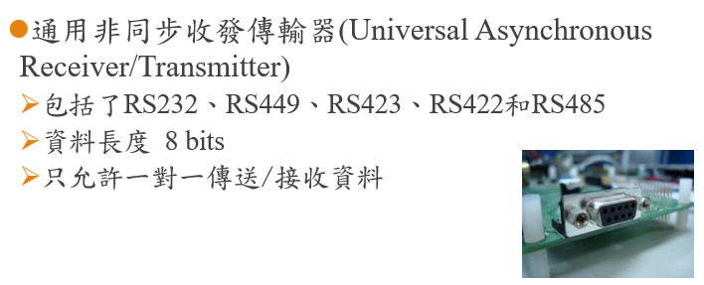
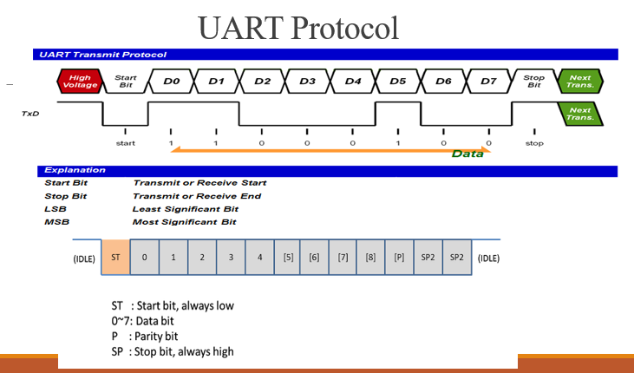
UART

Slide 3
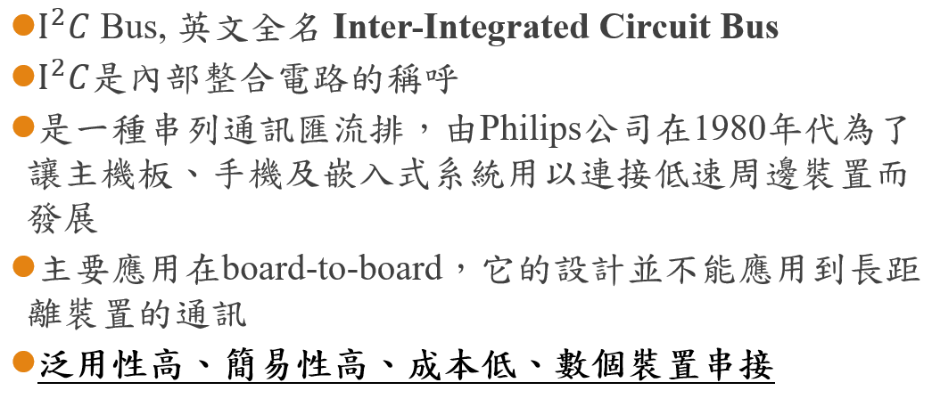
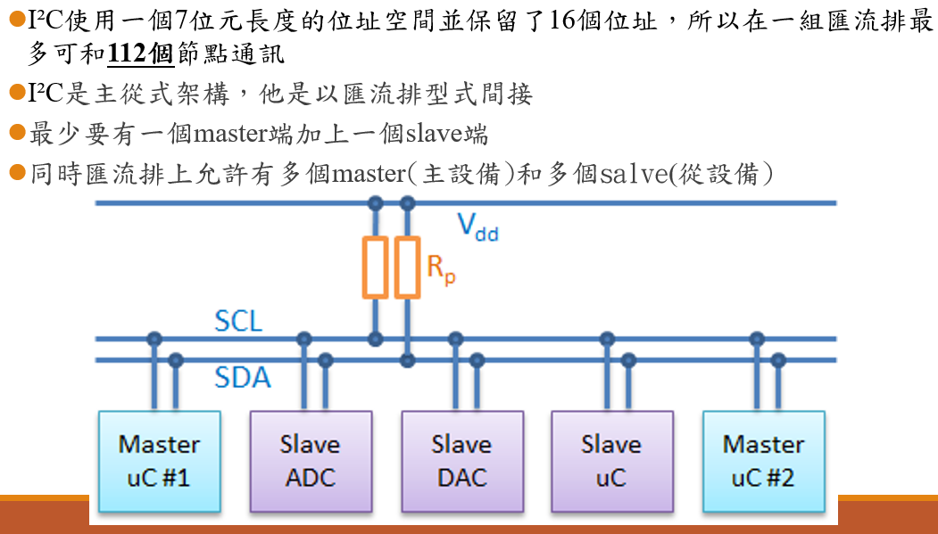
I2C

Slide 4
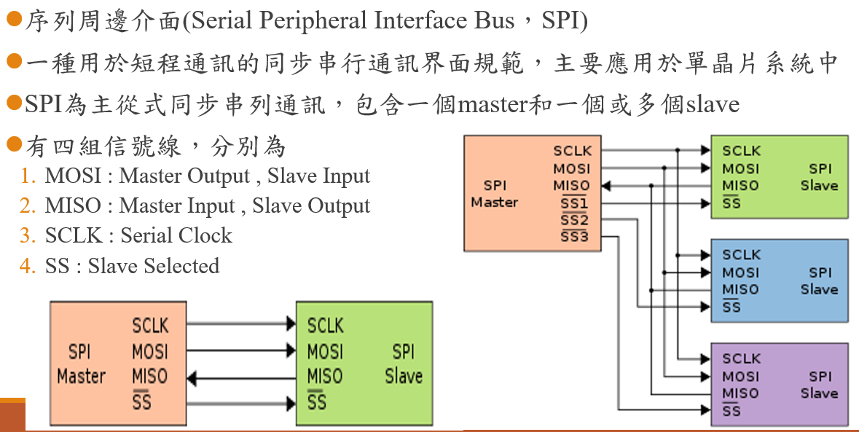
SPI

Slide 5
術語

Slide 6
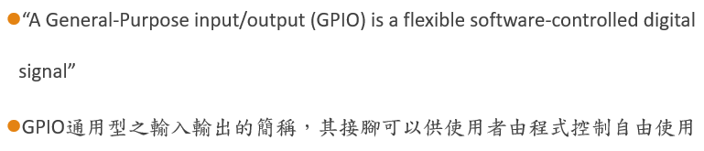
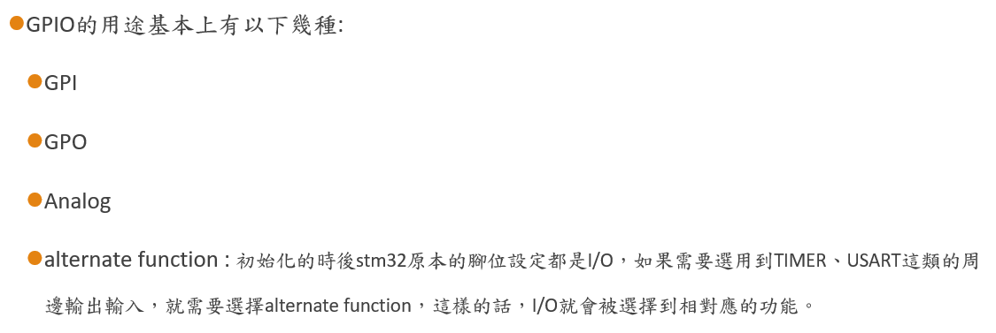
GPIO
當然也有數位訊號讀寫
讀入
寫出
類比訊號讀寫

Slide 7
RX TX
RX: Receive 接收
TX: Transmit 發送
其他不知道，哈哈

Slide 8
ＰＷＭ
脈波寬度調變（Pulse-width modulation）
類比訊號藉由數位訊號傳遞的方式，方法如將可變電阻訂為0~4095之間的數值

